Slide 1

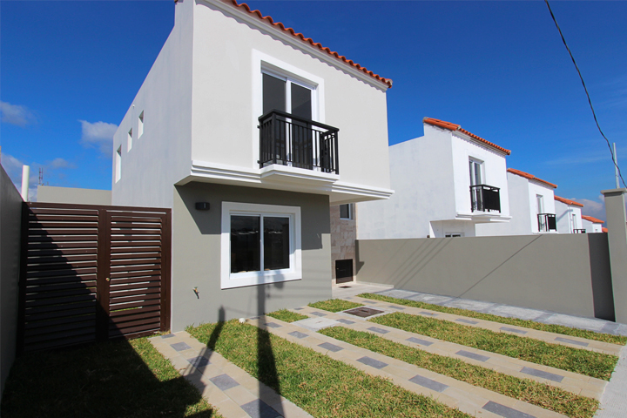



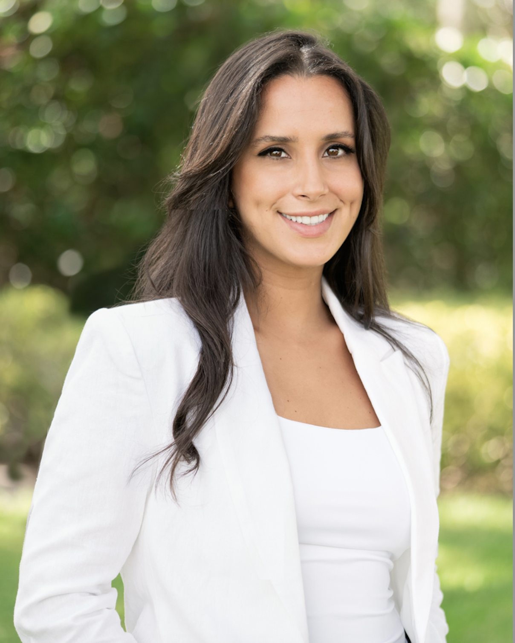
Recién Listada
103 Mts²
3
2.5
Alexa Moran
9551-0352 / 2270-7020
contacto@bienesraicestrebol.hn
BienesRaicesTrebol.hn
BRT1234

